Slide 1
Style komponentów w React
Mateusz Traczyk 156065

Slide 2
W React dostępne mamy 3 sposoby na stylowanie komponentów.
CSS
Liniowo za pomocą obiektów JavaScript
JSS (biblioteka do tworzenia CSS z pomocą JavaScript)

Slide 3
Plik App.js
import React from 'react’;
import './App.css’;
function App() {
return <></>;
}
export default App;

Slide 4
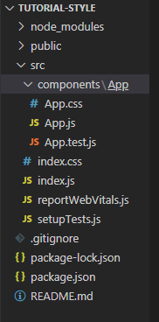
Tworzymy w folderze src folder, w którym będziemy przechowywać nasze komponenty.
Następnie w nim podfolder App, do którego następnie przerzucamy wszystkie pliki App z folderu src.
Struktura powinna wyglądać tak:

Slide 5
Zmieniamy ścieżkę do naszego App w pliku index.js
import App from './components/App/App’;

Slide 6

Stylowanie za pomocą czystego CSS
Stworzymy teraz nowy komponent. Będzie to komponent Alert.
W folderze Components stwórzmy dla niego folder Alert a w nim plik Alert.js.

Slide 7
Plik Alert.js
import React from 'react';
export default function Alert() {
return <div>Hello, world!</div>
}

Slide 8
Plik App.js
import React from 'react';
import './App.css';
import Alert from '../Alert/Alert';
function App() {
return (
<div className="wrapper">
<Alert />
</div>
)
}
export default App;

Slide 9
Plik App.css
.wrapper {
padding: 30px;
color:magenta;
font-size: 50px;

Slide 10
Uwagi
Ta metoda stylowania powinna być używana rozważnie, ponieważ wszystkie style są przetwarzane razem z komponentami w momencie wczytania apki w przeglądarce.
Oznacza to że nazwy w stylach mogą wchodzić ze sobą w konflikty, ponieważ style są globalne.

Slide 11
Plik Alert.js
import React from 'react';
import PropTypes from 'prop-types';
export default function Alert({ children, title, type }) {
return (
<div>
<h2>{title}</h2>
{children}
</div>
)
}
Alert.propTypes = {
children: PropTypes.oneOfType([
PropTypes.arrayOf(PropTypes.element),
PropTypes.element.isRequired
]),
title: PropTypes.string.isRequired,
type: PropTypes.string.isRequired,
}

Slide 12
Plik App.js
...
<div className="wrapper">
<Alert title="Login Failed" type="error">
<div>User not found.</div>
</Alert>
</div>
...

Slide 13
Plik Alert.js
Tworzymy i importujemy css
import './Alert.css’;
A naszemu divowi dodajemy klasę
<div className={`alert-wrapper ${type}`}>

Slide 14
Plik Alert.css
.alert-wrapper {
padding: 15px;
margin-bottom: 15px;
color:rgb(7, 7, 7);
}
.alert-wrapper h2 {
margin: 0 0 10px 0;
}
.alert-wrapper.success {
border: #0ef13f solid 5px;
}
.success h2 {
color: #0edb1f;
}
.alert-wrapper.error {
border: #e41d1a solid 5px;
}
.error h2 {
color: #e6231f;
}

Slide 15

Tworzymy teraz kolejny komponent, który będzie wyświetlał się w momencie poprawnego zalogowania.

Slide 16
Plik Success.js
import React from 'react';
import Alert from '../Alert/Alert';
import './Success.css';
export default function Success() {
return(
<Alert title="User logged in" type="success">
<div className="success-wrapper">
<div>
You have been logged in.
</div>
</div>
</Alert>
)
}

Slide 17
Plik Success.css
.success-wrapper {
display: flex;
flex-wrap: wrap;
}
.success-wrapper h2 {
width: 100%;
}

Slide 18
Jak widzimy cały tekst w komponencie Success jest zielony, żeby to naprawić musimy użyć znaku > który sprawi że style będą się stosowały tylko do bezpośrednich potomków znaczników.
Do każdego dziecka h2 w Alert.css dodamy więc > , np.
.alert-wrapper > h2 {
margin: 0 0 10px 0;
}

Slide 19
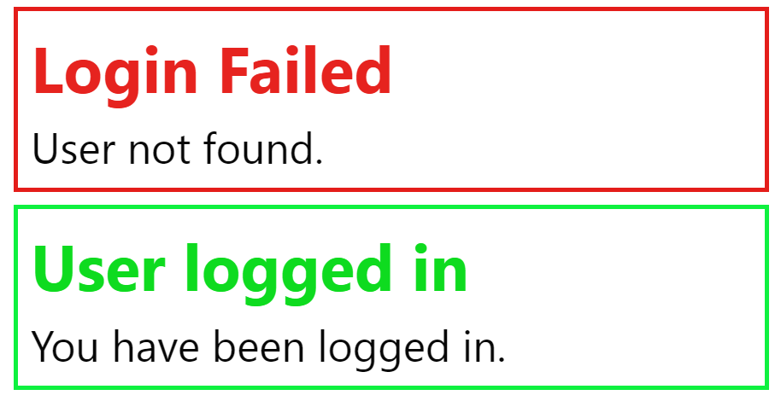

Slide 20
Stylowanie za pomocą obiektów stylów
Rzadziej stosowana metoda ale pozwala na wykorzystanie obiektów, co może nam umożliwić kalkulowanie stylów dynamicznie. Pamiętać trzeba jednak, że obiekty stylów pisane muszą być za pomocą camelCase a nie kebab-case.
Dokonamy kilku zmian w pliku App.js
i usuńmy importy plików css.

Slide 21
Plik App.js
function App() {
const wrapper = {
padding: 20
};
return(
<div style={wrapper}>
...

Slide 22
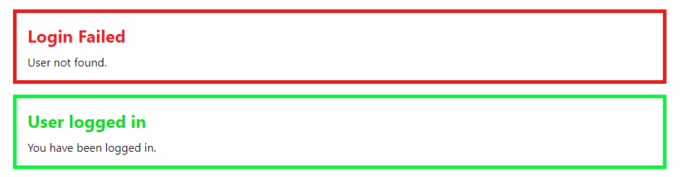
Powinniśmy zauważyć zmianę paddingu. Style pisane liniowo biorą priorytet nad tymi zewnętrznymi.

Slide 23
Plik Success.js
export default function Success() {
const styles = {
header: {
width: '100%'
},
item: {
marginRight: 20
},
wrapper: {
display: 'flex',
flexWrap: 'wrap'
}
}
...
<div style={styles.wrapper}>
...

Slide 24
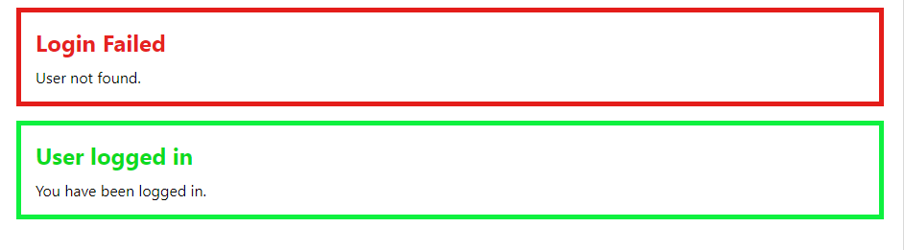
Jak widać zmian nie ma, osiągnęliśmy to samo co do tej pory mieliśmy ale za pomocą stylu w linii.
Z racji, że ta metoda nie używa klas nie musimy martwić się o żadne konflikty nazw.
Teraz żeby zobaczyć jak możemy używać obiektów zmieńmy nieco plik Alert.js

Slide 25
export default function Alert({ children, title, type }) {
const colors = {
success: '#0ef13f',
error: '#e41d1a',
}
const style = {
heading: {
color: colors[type],
margin: '0 0 10px 0',
},
wrapper: {
border: `${colors[type]} solid 5px`,
marginBottom: 15,
padding: 15,
position: 'relative',
}
}
return(
<div style={style.wrapper}>
<h2 style={style.heading}>{title}</h2>
{children}
</div>
)
}

Slide 26
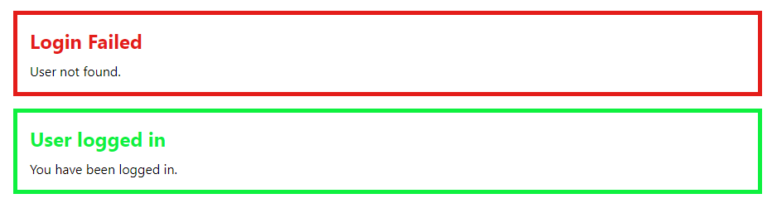

Slide 27
Uwagi
Styl pisany w linii pozwala nam unikać konfliktów nazw oraz umożliwia używanie obiektów JavaScript.
Wadami jednak jest to że przeglądarki mniej optymalnie radzą sobie z takim stylowaniem, oraz tym sposobem trudniej jest stosować style dla potomków.
Alternatywą, która pogodzić może style wewnętrzne i zewnętrzne jest JSS.

Slide 28
Instalacja JSS
JSS jest biblioteką, musimy ją więc zainstalować.
W terminalu wprowadzamy komendę
npm install react-jss
Przerobimy teraz plik App.js tak by wykorzystać JSS

Slide 29
Plik App.js 1/2
import React from 'react';
import { createUseStyles } from 'react-jss';
import Alert from '../Alert/Alert';
import Success from '../Success/Success';
const useStyles = createUseStyles({
wrapper: {
padding: 20,
}
});
...

Slide 30
Plik App.js 2/2
...
function App() {
const classes = useStyles()
return (
<div className={classes.wrapper}>
<Alert title="Login Failed" type="error">
<div>User not found.</div>
</Alert>
<Success />
</div>
)

Slide 31
Co zrobiliśmy, to przypisaliśmy wywołanie funkcji useStyles, która jako wynik oddaje nam kod css do zmiennej classes, która posłuży nam jako obiekt, który będzie przechowywał nazwy klasy dynamicznie. Następnie stosujemy go elementu tak jakbyśmy odwoływali się do obiektu.
classes.wrapper

Slide 32
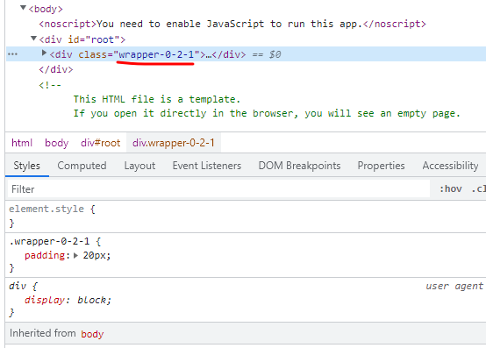

Slide 33
JSS dynamicznie przydziela nazwy do naszych elementów, tak by unikać konfliktów nazw. Style są też automatycznie konwertowane z obiektów do CSSa i umieszczane w znacznikach <style>.
Teraz żeby pokazać jak JSS chroni przed konfliktami zedytujmy Success.js.

Slide 34
Plik Success.js
import React from 'react';
import { createUseStyles } from 'react-jss';
import Alert from '../Alert/Alert';
const useStyles = createUseStyles({
wrapper: {
display: 'flex',
flexWrap: 'wrap',
'& h2': {
width: '100%'
}
}
})
export default function Success() {
const classes = useStyles();
return(
<Alert title="User logged in" type="success">
<div className={classes.wrapper}>
You have been logged in.
</div>
</Alert>
)
}

Slide 35
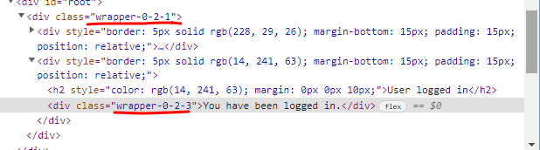
Jak widzimy obie klasy utworzyliśmy z nazwą wrapper, ale JSS przypilnował żeby miały różne nazwy. Żadnego konfliktu więc nie ma.

Slide 36
Możemy także nadpisywać style. Robimy to za pomocą znaku $ (dolara). Nadpiszmy plik Success.js.

Slide 37
const useStyles = createUseStyles({
user: {},
wrapper: {
display: 'flex',
flexWrap: 'wrap',
'& h2': {
width: '100%'
},
'& $user': {
fontSize: 50
}
}
})
...
return(
<Alert title="User logged in" type="success">
<div className={classes.wrapper}>
<p className={classes.user}>You have been logged in.</p>
</div>
</Alert>
)
}

Slide 38
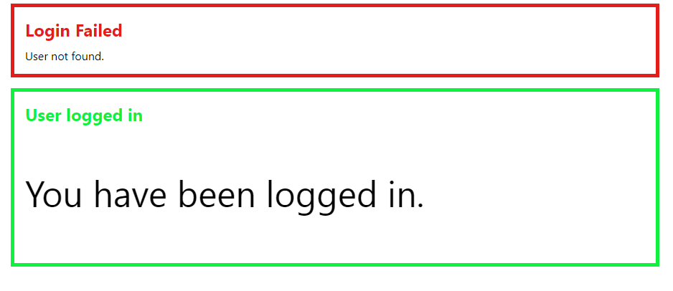
Jak widać udało nam się nadpisać styl dla paragrafu znajdującego się w naszym divie wrapper.

Slide 39
Kolejnym ważnym elementem JSS jest możliwość używania zmiennych oraz innych elementów języka JavaScript. Możemy m.in. przekazywać propy do obiektów styli żeby tworzyć dynamiczne style. Zedytujmy Alert.js

Slide 40
Plik Alert.js
import React from 'react';
import PropTypes from 'prop-types';
import { createUseStyles } from 'react-jss';
const colors = {
success: '#6da06f',
error: '#f56260',
};
const useStyles = createUseStyles({
wrapper: {
border: ({ type }) => `${colors[type]} solid 5px`,
marginBottom: 15,
padding: 15,
position: 'relative',
'& h2': {
color: ({ type }) => colors[type],
margin: [0, 0, 10, 0],
}
}
});
export default function Alert({ children, title, type }) {
const classes = useStyles({ type })
return(
<div className={classes.wrapper}>
<h2>{title}</h2>
{children}
</div>
)
}

Slide 41
border: ({ type }) => `${colors[type]} solid 5px`,
Chcąc stworzyć dynamiczną obwódkę zależną od naszych zmiennych używamy „border” jako właściwości a następnie za pomocą funkcji strzałkowej przekazujemy „type” i zwracamy string, który definiuje nasz kolor dla obwódki.
Nie musimy przekazywać wszystkich naszych propów, interesuje nas tu jedynie „type” więc przekazujemy tylko jego.

Slide 42
Uwagi
JSS ostatecznie zwraca nam kod CSS w znaczniku <style>. Oznacza to że musimy uważać na te same rzeczy co w przypadku CSS, np. problemów z potomkami i „rozlewania” się stylu na elementy, których tak stylować nie chcemy.
Naprawiamy to wtedy tak samo za pomocą znaku >
'& > h2'

Slide 43
Podsumowanie
Żadna z powyższych metod stylowania nie jest idealną i tą jedyną, której zawsze powinno się używać. Warto zacząć od tej która najbardziej nam podchodzi, i którą najłatwiej nam zaimplementować. Jak pokazała ta prezentacja przejście z jednego sposobu stylowania na inny jest w miarę proste i intuicyjne. Styl więc warto dostosować do naszego projektu i zmieniać na taki, w którym najlepiej on będzie działał w danym momencie tworzenia.

Slide 44

Dziękuję za uwagę

